Slide 1
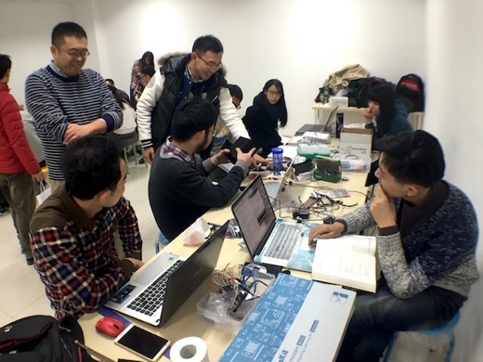
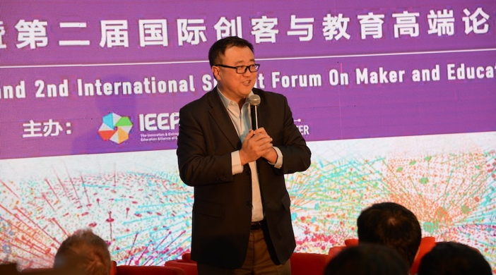
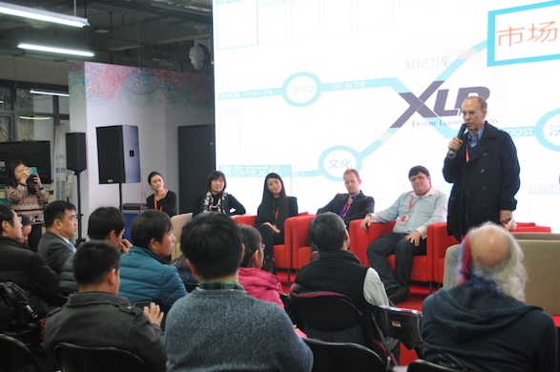
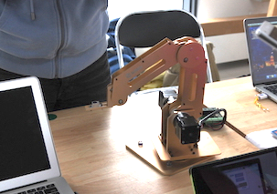
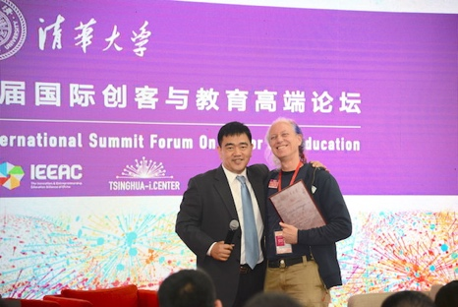
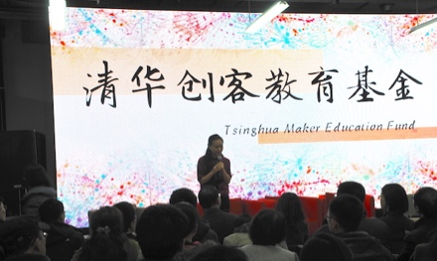
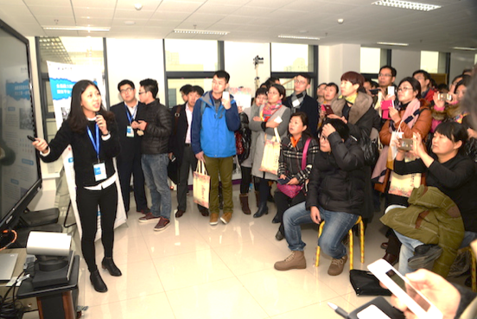
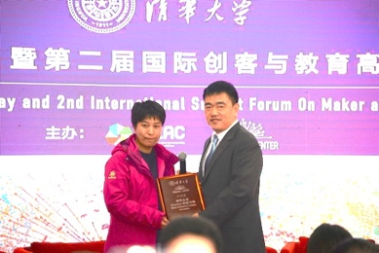
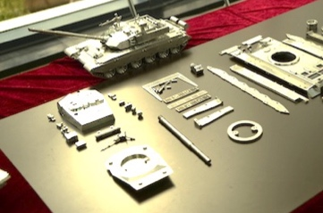
2015清华创客日
清华创客挑战赛
副校长致辞
国际创客与教育高端论坛
11.27 周五
11.28 周六
学生创客成果展
清华创客教育基金成立
授牌首批驻校创客导师
合作企业技术展示

Slide 2
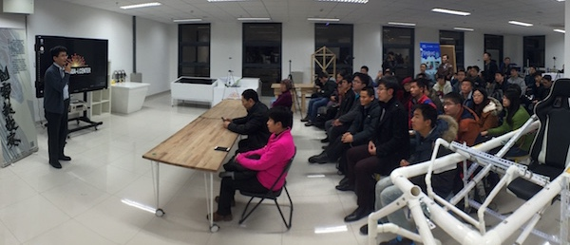

2015清华创客日——清华创客挑战赛
清华创客挑战赛由清华学生创客空间协会组织举办，在连续48小时的比赛中，来自清华大学、东北大学秦皇岛分校、河北理工大学等高校的学生创客，以及部分社会创客一起，组成16支队伍，围绕诸多社会议题及身边热点，开发并实现自己的创意，一较高下。最终项目在付志勇老师等嘉宾的评审下，决出了二三等奖。
“上百平方米的空间内，8台3D打印机嗡嗡作响，单片机、气球、盆栽、雕塑、电子显示屏等物件堆在十几张桌子上，几十位青年学生正热火朝天地讨论着。上周末，清华大学创客挑战赛开赛，来自多所高校的63名年轻创客，持续‘烧脑’48小时，为‘全面两孩’‘净化空气’等社会热点问题寻求解决之道。”——《北京日报》，任敏

Slide 3
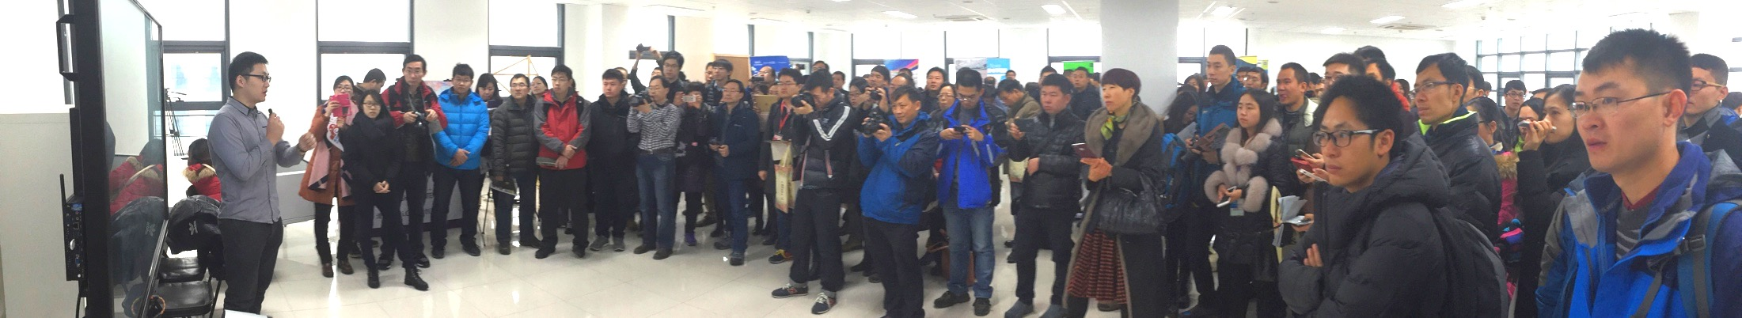
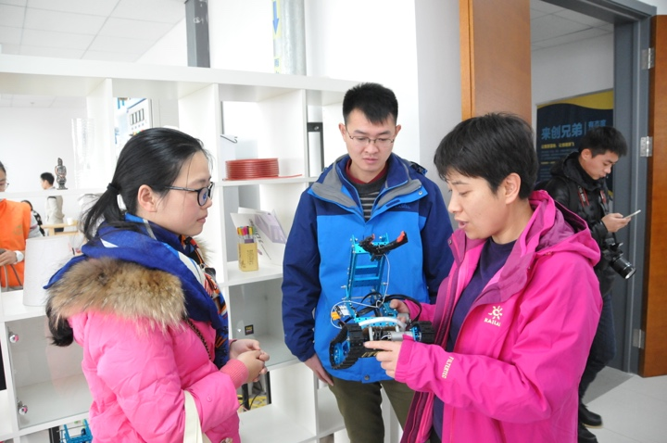
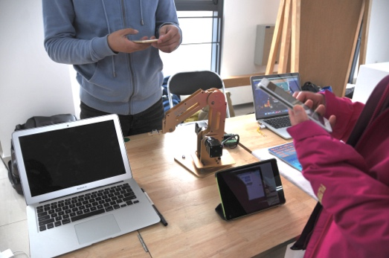
2015清华创客日——学生创客作品展
第二届清华创客日活动现场学生作品展示23项，参与本次成果展的学生团队来自国内数所院校。涉及先进制造、新能源、虚拟现实、人工智能、创客教育、小型航空器、嵌入式系统、空气质量管理等。
紫晶立方团队展示了基于3D打印技术所开发的定制化服务模式，可以将平面照片即时转化为立体浮雕并打印成工艺品。
清显科技团队展示了基于360全景摄像及立体视频回放技术的交互漫游技术，让使用者能够身临其境地观看不同场景实景。
闻题鸟团队展示了基于语音识别的人工智能系统，在信息爆炸的时代提出了知识管理与识别的解决方案。
来自南京工程学院的团队展示了自主设计制造的小型无人机涡喷发动机，学生在制作过程中锻炼工程设计与制造的素养，同时其成果还将进一步与跨学科项目共同进一步开发成为新的创新教学内容。
派希创新平台展示了结合建筑结构、电子、机械、美术等不同专业所搭建的创客历程时空隧道，和智慧地球沙盘。
这些作品不仅展现了创客们的想象力，更展现了参与者跨学科进行相互学习与协作的能力，以及将想法付诸行动的实践能力。

Slide 4

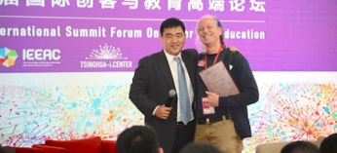
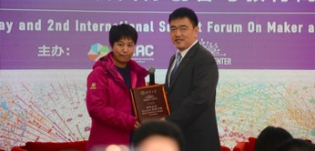
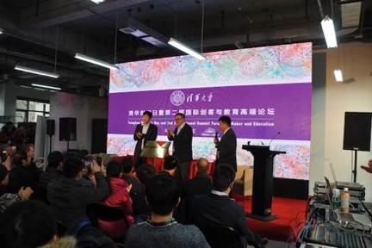
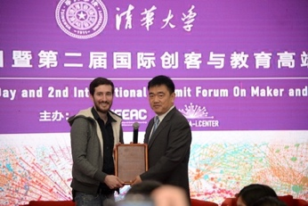
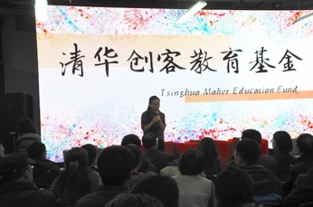
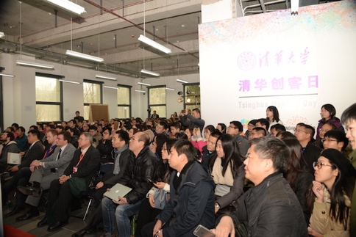

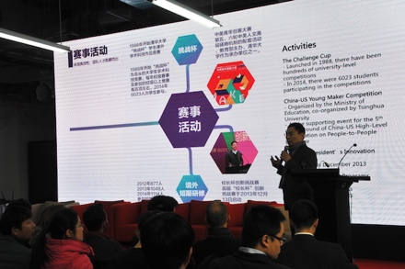
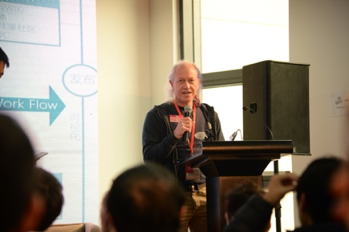
2015清华创客日——国际创客与教育高端论坛
创客群体所推崇的灵活自主学习方式已经开始受到正式教育机构的关注。将创客空间、创客马拉松、创客嘉年华等教学资源与活动排入正式教学的体系中，也已经成为了一个众所周知的趋势。本次的高峰论坛请来了国内外创客社群的知名专家，包括推动全球创客空间运动的Mitch Altman、美国高校开源知识管理Chemwiki创始人Ron Rusay、法律界知名人士帅天龙，以及教育政策层面的规划者等，从多个视角，在与教育相关的技术市场产品开发者与创业者，以及专门研究国际创客文化的研究人员等。
在论坛开始前，作为清华创新创业教育新举措举行了“1911校友基金启动仪式”，由清华大学副校长杨斌和出壳科技董事长御智斐共同为基金揭牌。
作为另一项重要举措，清华大学iCenter与清华大学教育基金会正式发布“清华创客教育基金”，基金以“创新创业，先育创客”为主旨，集资、集智、集力、集心，支持学生从事具有创造性的科技项目，并取得具有创新性的成果及；通过驻校创客导师计划，加强学生与国际前沿创客界的交流，碰撞思想，为学生的创新创意提供专业的支持与指导；对于校园学生的创客社团的发展提供智力和资金的支持与保障；构建创新创业教育课程体系，开设相关课程。创客教育基金的首批捐赠企业英特尔公司和广东工业创新联盟代表发言。并号召与会嘉宾共同进行微捐赠，携手支持清华创意创新创业教育。
本次清华创客日吸引了来自美国、荷兰、巴西等国家的创客代表性人物，以及来自国内数十所院校的160余位师生参与。清华大学副校长杨斌、创意创新创业教育协调人孙宏斌、清华大学iCenter创客空间主任李双寿出席高端论坛。

Slide 5
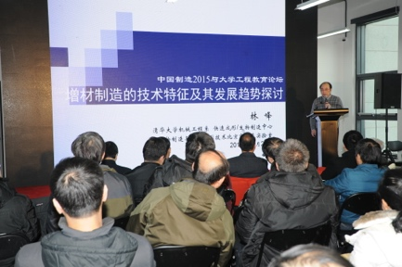
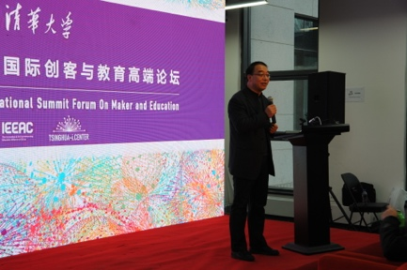
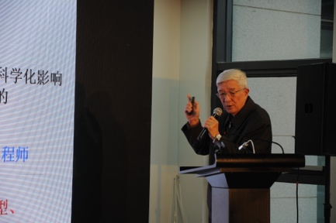
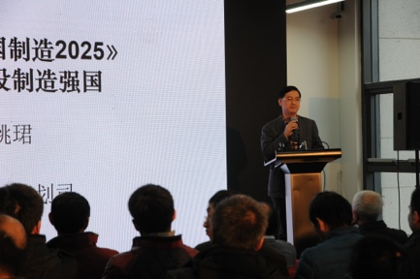
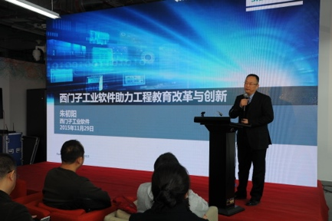
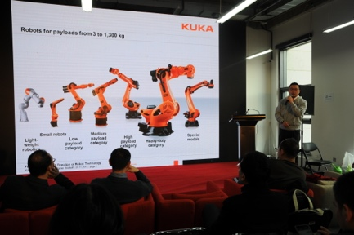
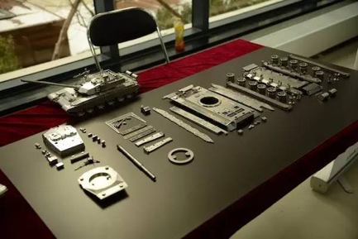
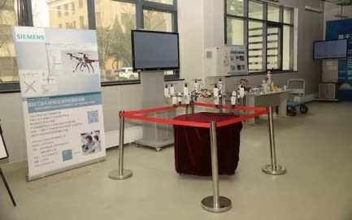
2015清华创客日——中国制造2025与工程实践教育高端研讨会
11月29日，作为2015清华创客日系列活动的最后环节，“中国制造2025与工程实践教育”高端研讨会在清华大学李兆基科技大楼举行。
中国工程教育专业认证专家委员会常务副主任委员，中国高等教育学会工程教育专业委员会副理事长，清华大学工程教育研究中心学术委员会主任余寿文教授、工信部规划处姚珺处长，和清华大学机械系副主任林峰教授，分别围绕中国高等工程教育改革现状，实施中国制造2025的进程，中国高校工程实践教育等主题做主旨发言。
研讨会由清华大学iCenter（基础工业训练中心）主人李双寿教授主持，来自各高校和企业的100余位代表参加了研讨会。现场还有来自北京精雕、西门子、库卡机器人、雷尼绍等国内外合作企业的展示，与会代表下午参观了创客教育基地联盟成员单位北京精雕公司。

